Slide 1
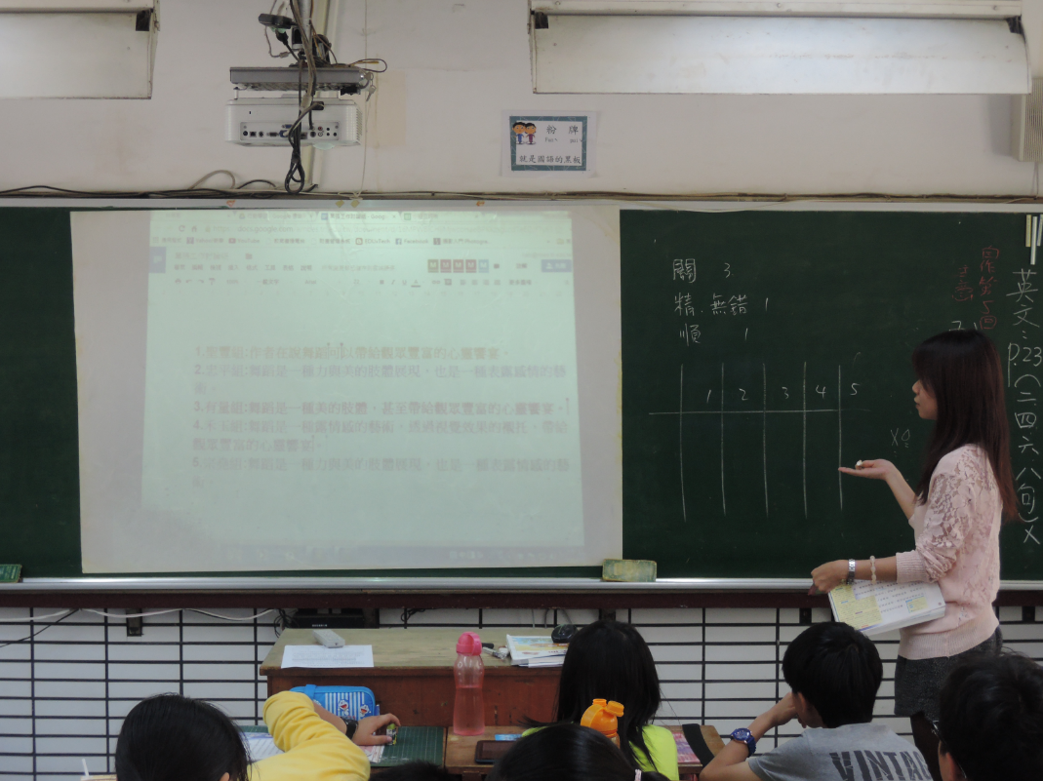
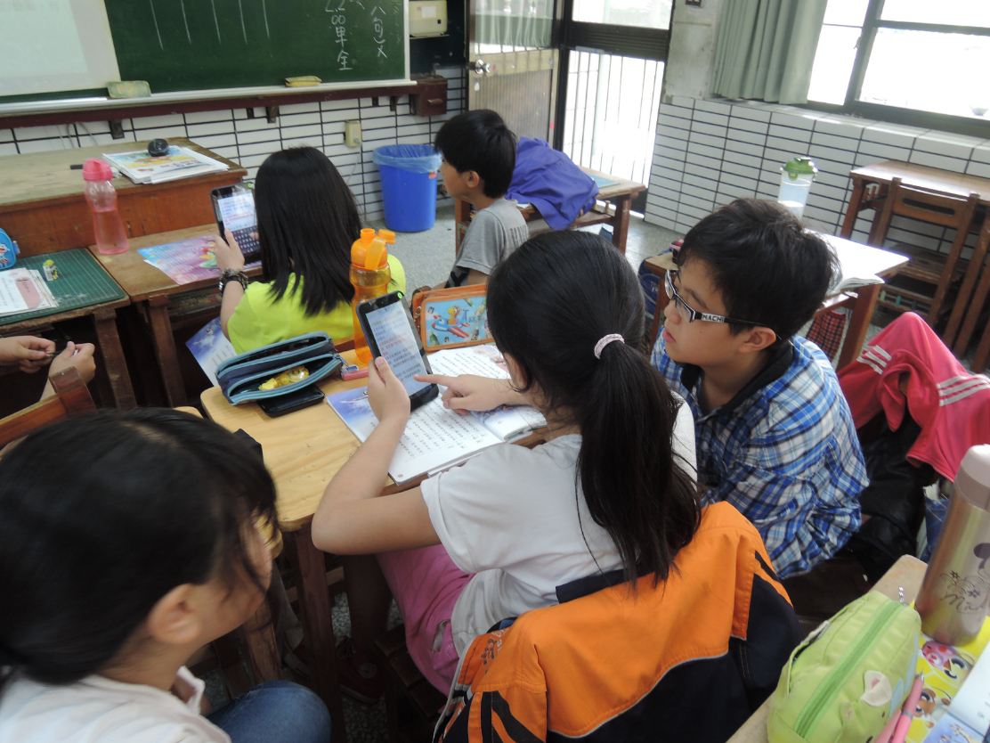
教學APP的應用分享
臺南市新化區那拔國小
報告人：黃信穎

Slide 2
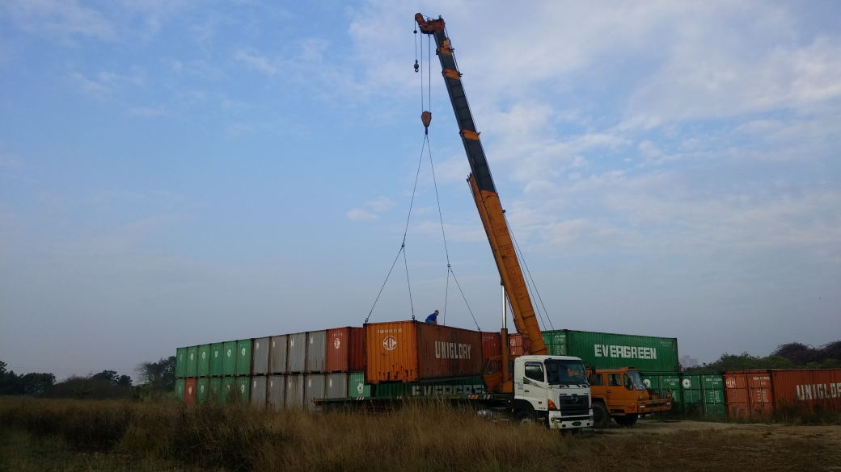
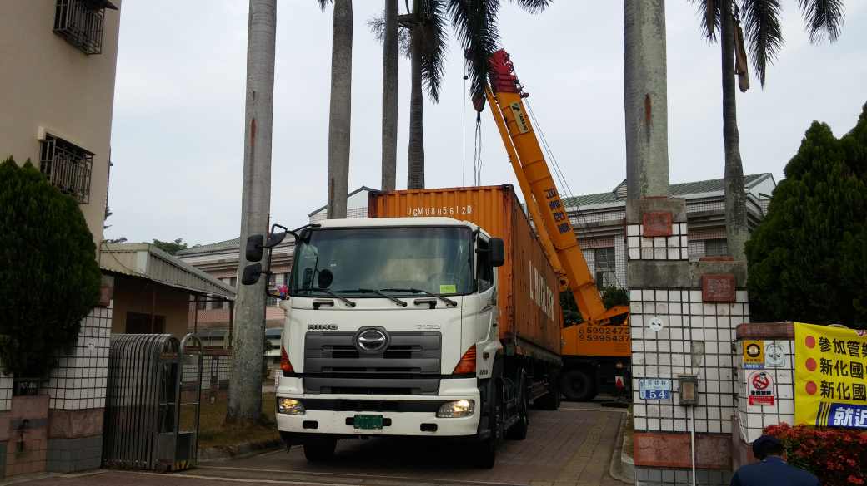
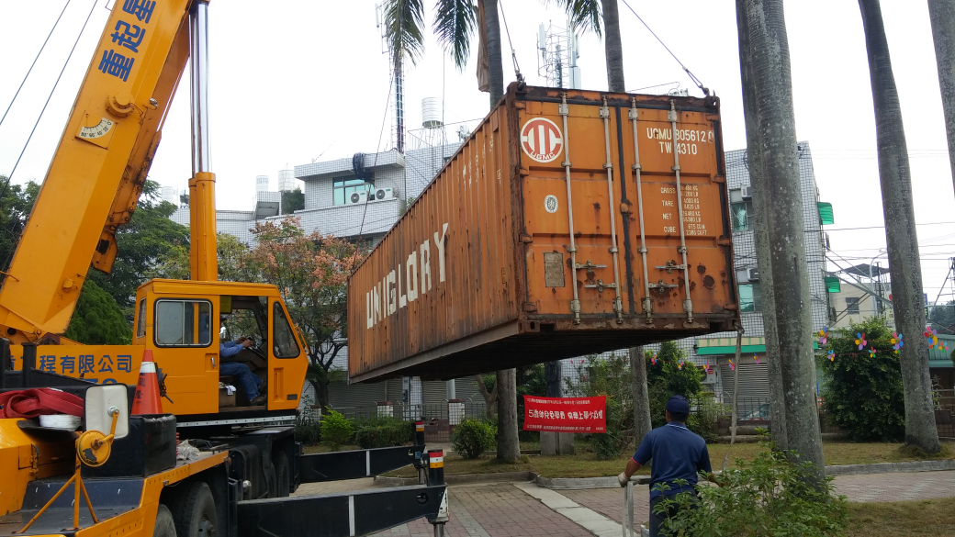
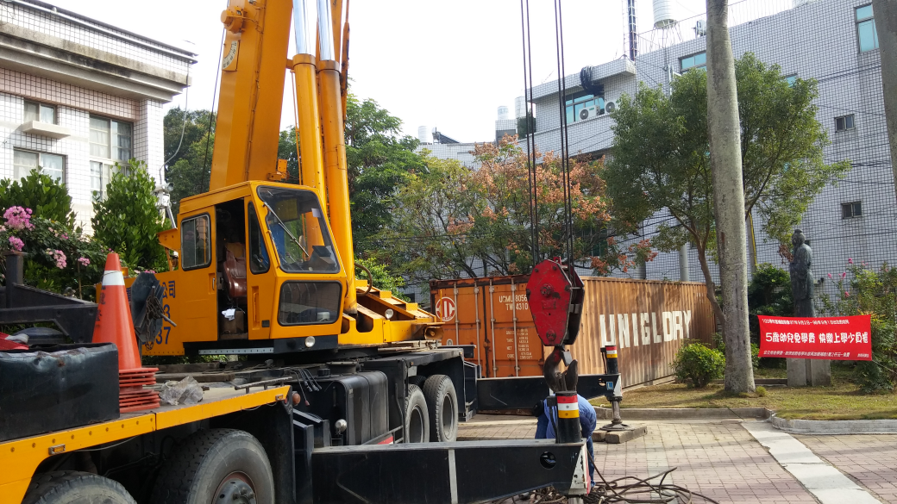
教學APP的應用分享—開始之前………….

Slide 3
教學APP的應用分享—開始之前………….
少女小婷的奇幻世界
https://www.youtube.com/watch?v=wq8vvoWHlgI
教育路上，千萬不要孤單
https://www.youtube.com/watch?v=a3q9sf6fE2A

Slide 4
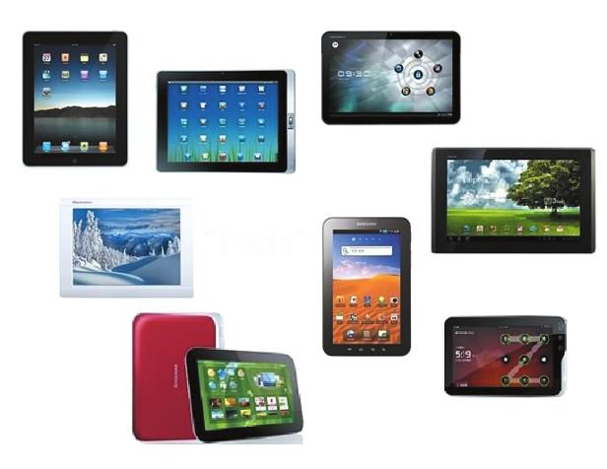
教學APP的應用分享—以那拔國小為例
先來談載具的定位

Slide 5
教學APP的應用分享—以那拔國小為例
先來談載具的定位
課程
目標
教材
教具

Slide 6
教學APP的應用分享—以那拔國小為例
先來談載具的定位
課程
目標
教材
教具
1.角色
2.使用時機
3.前導活動
4.BYOD

Slide 7
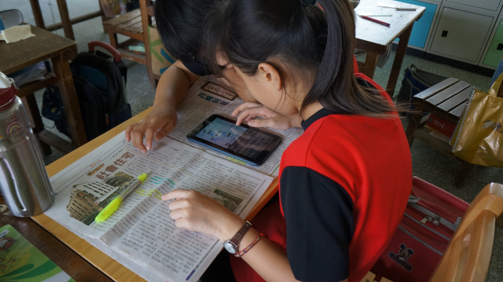
教學APP的應用分享—以那拔國小為例
先來談載具的定位
3.前導活動
浪漫的結果
必有辛苦的背後
課程
目標
教材
教具

Slide 8
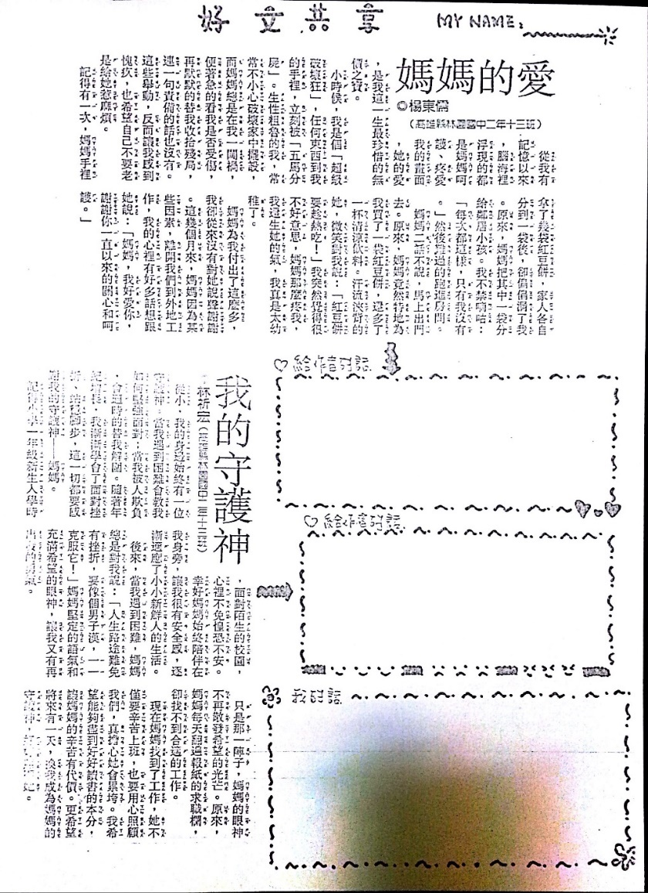
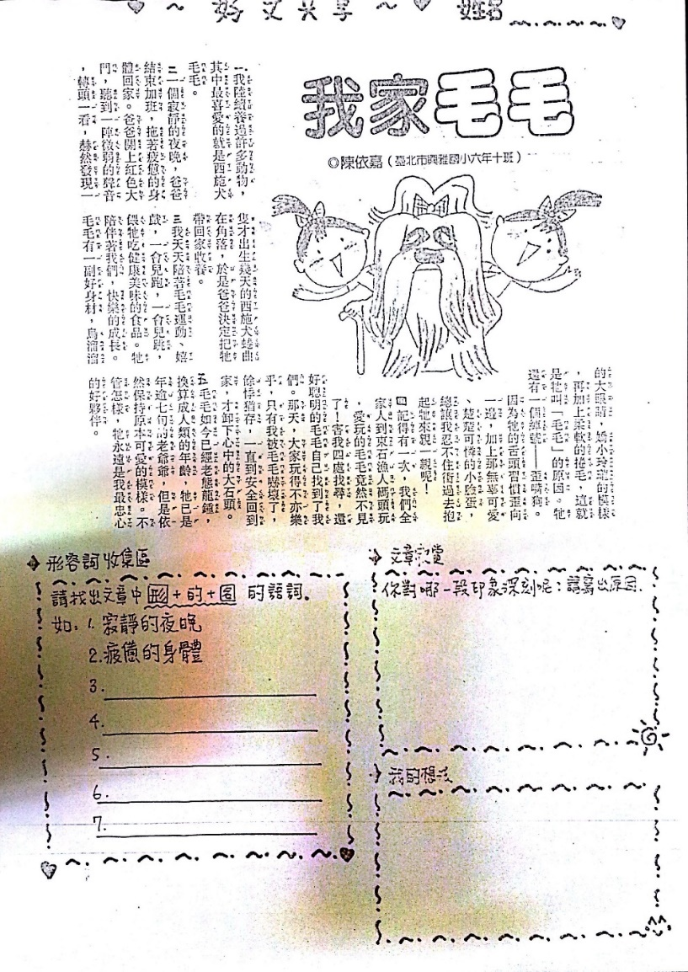
教學APP的應用分享—之一：讀報教育
先從進行中的活動切入

Slide 9
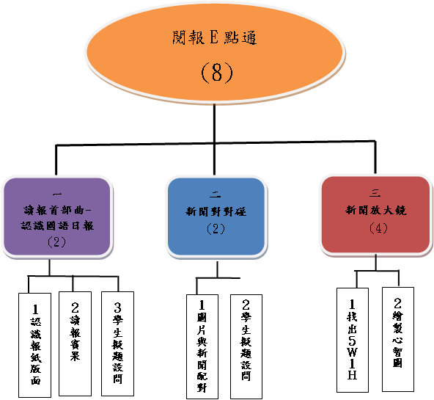
教學APP的應用分享—之一：讀報教育

Slide 10
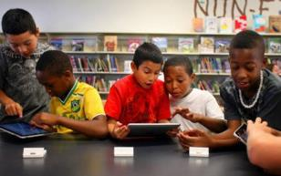
教學APP的應用分享—之一:讀報教育（起始）
讀報首部曲-
學生分組閱讀報紙後，自行至雲端硬碟下載「讀報賓果」學習單，以NoteanyTime進行編輯，並將之回傳。

Slide 11
教學APP的應用分享—之一:讀報教育（起始）
讀報首部曲-
上課簡報：用Prezi製作

Slide 12
教學APP的應用分享—之一:讀報教育（起始）
這是剛開始的作法
有哪些問題？

Slide 13
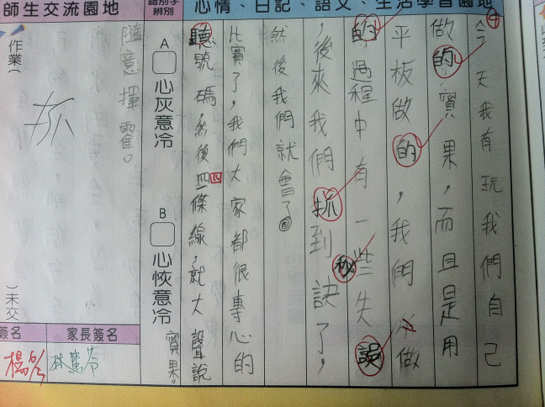
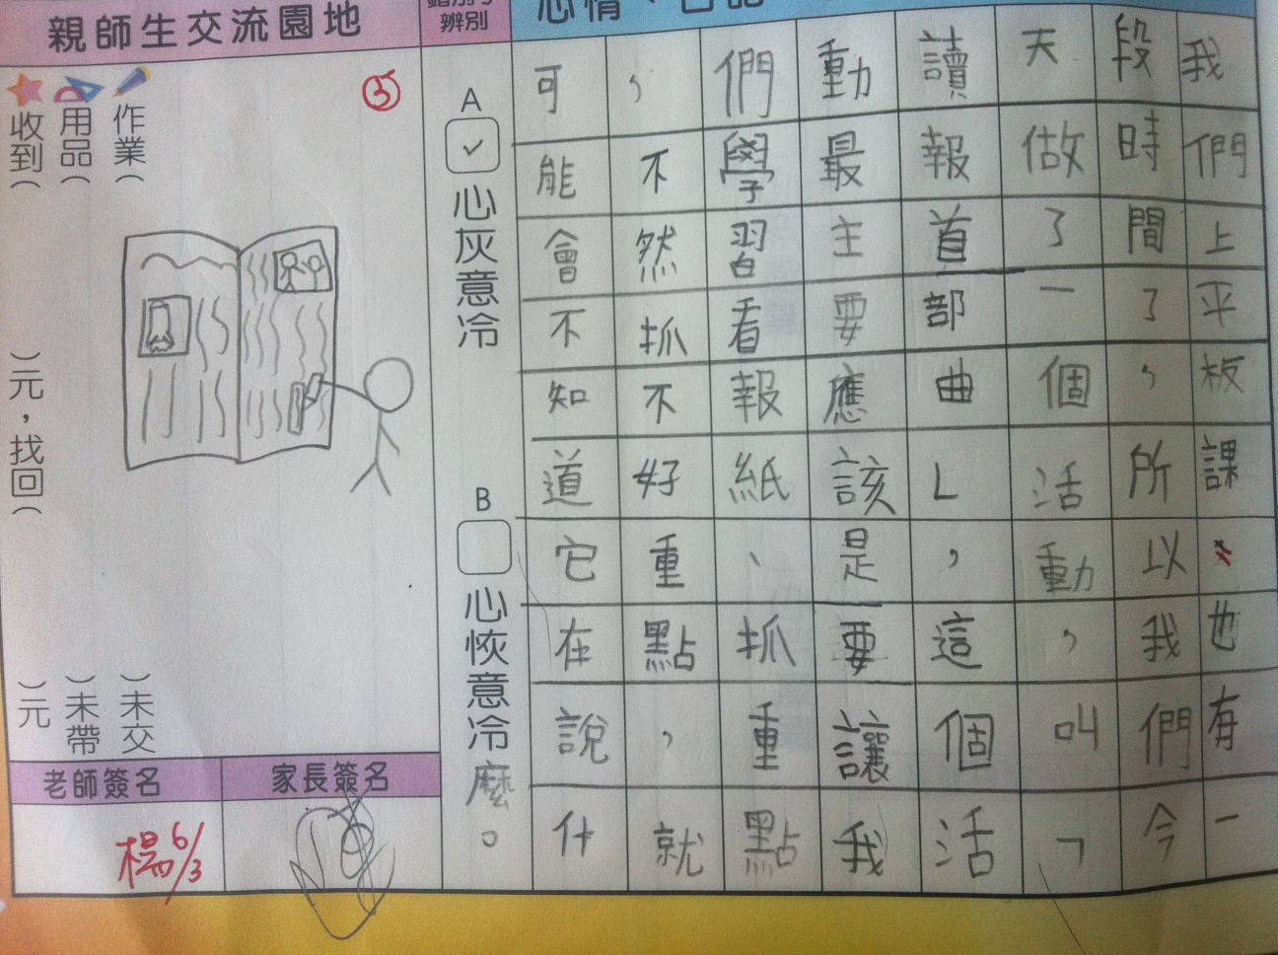
教學APP的應用分享—之一:讀報教育（起始）
質性回饋

Slide 14
教學APP的應用分享—之一：讀報教育
課程使用到的APP：
1.Noteanytime→Meta Moji
2.Dropbox—小提醒
3.Class DoJo—班級經營管理
4.PopPlet—心智圖

Slide 15
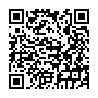
教學APP的應用分享—之一：讀報教育
讀報首部曲-改成這樣
學生分組閱讀報紙後，自行至雲端硬碟下載「讀報賓果」學習單，以
Google 文件進行編輯，即刻儲存。

Slide 16
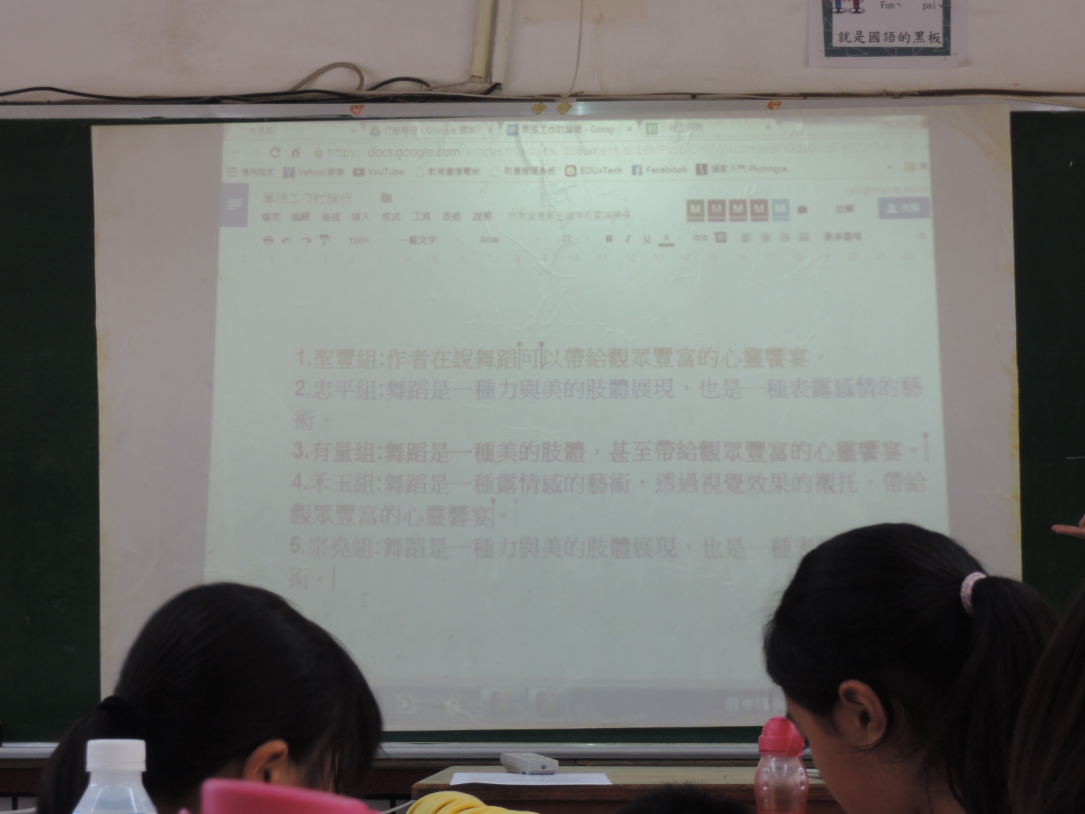
教學APP的應用分享—之一：讀報教育
讀報首部曲-進化成語文領域教學
學生直接上網進到Google 文件，直接進行編輯，即刻儲存。

Slide 17
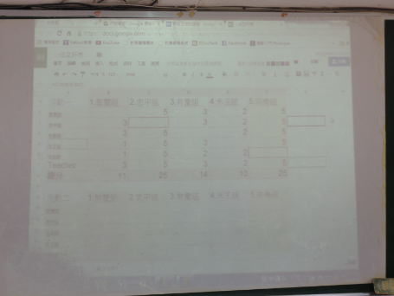
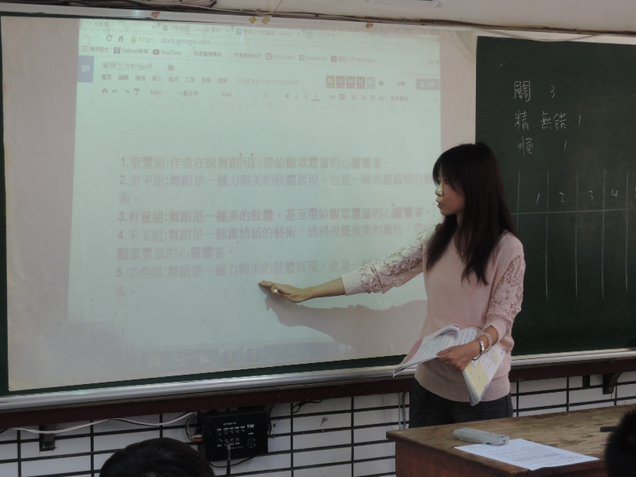
教學APP的應用分享—之一：讀報教育
讀報首部曲-進化成語文領域教學
教師直接進行學生回答的整理

Slide 18
教學APP的應用分享—之一：讀報教育
課程使用到的APP：
1.思考所用到的APP是對教學產生助力（親師生），還是阻力（親師生）！！！
2.為app而app

Slide 19
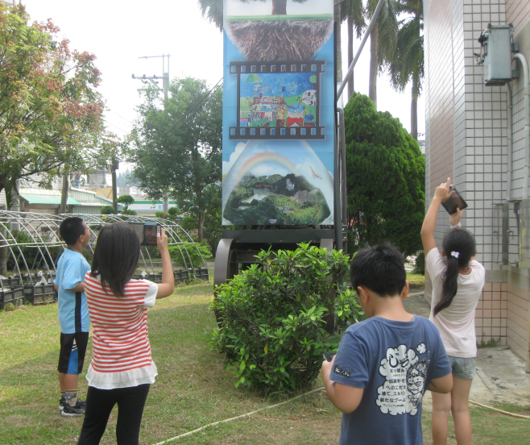
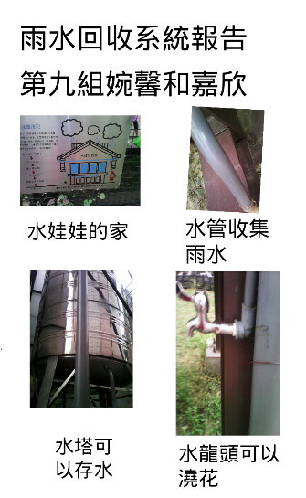
教學APP的應用分享—之二：環境教育

Slide 20
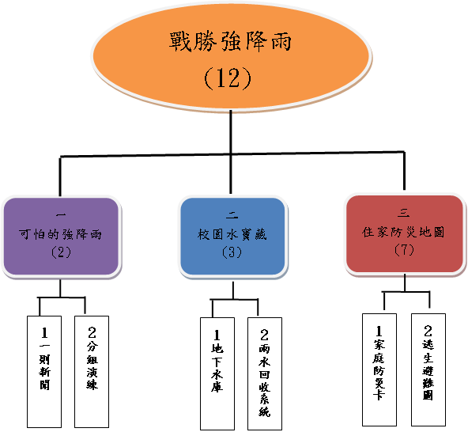
教學APP的應用分享—之一：環境教育
課程使用到的APP：
1.Noteanytime
2.Google MAP
3.Google 表單
4.照相

Slide 21
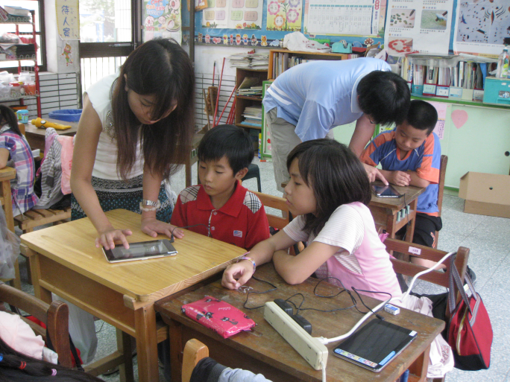
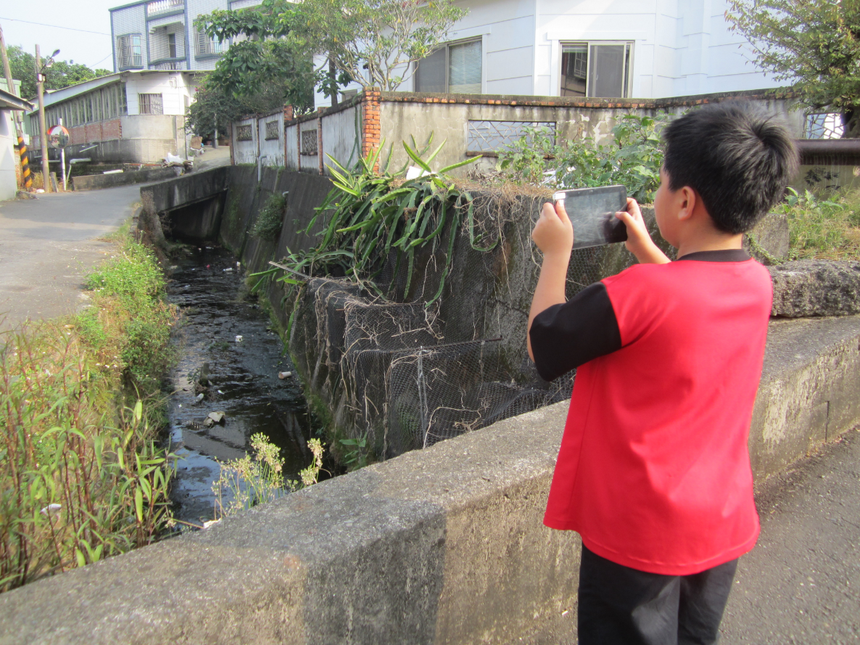
教學APP的應用分享—之一：環境教育

Slide 22
教學APP的應用分享—之二：環境教育
課程使用到的APP：
1.Noteanytime
2.Google MAP
3.Google 表單
3.照相

Slide 23
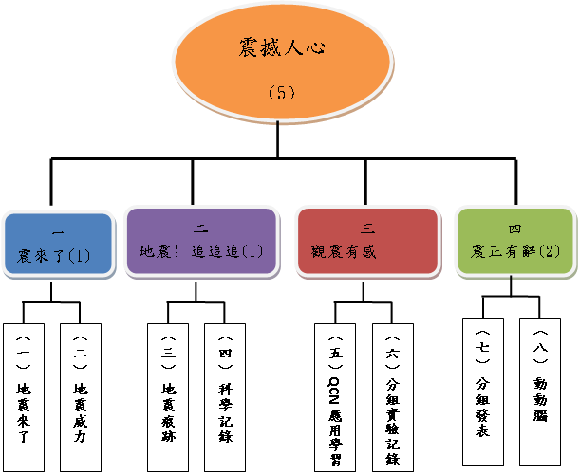
教學APP的應用分享—之三：QCN課程

Slide 24
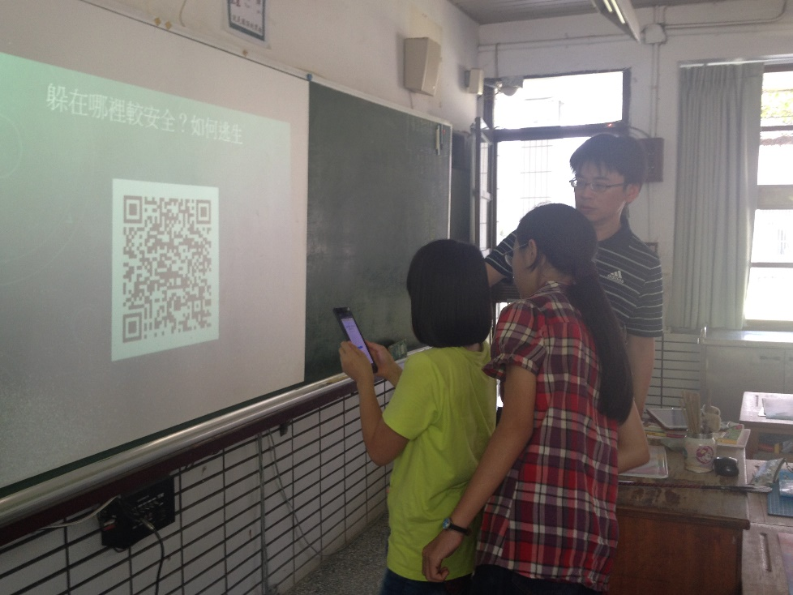
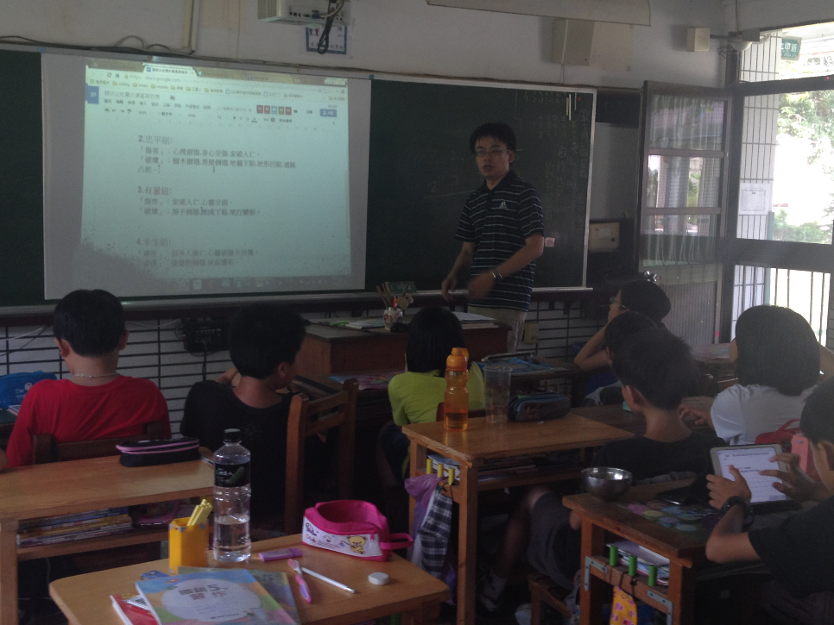
教學APP的應用分享—之三：QCN課程
學生的條件：
1.有接觸過平板融入課程的活動
2.使用平板的經驗已經一年多

Slide 25
教學APP的應用分享—之三：QCN課程
課程使用到的APP：
1.Google Drive
2.QR Code掃描器
3.Accelerometer

Slide 26
教學APP的應用分享—之四：英語補救課程
課程使用到的APP：
1.Little fox（雙平台）
2.Endless ABC（Android）
3.Reader（iOS）
3.網站：
ESL
StoryLine

Slide 27
教學APP的應用分享—之其他課程
課程使用到的APP：
請老師安裝
1.Pingpong（雙平台）
2.Kahoot（Android，iOS請用瀏覽器）

Slide 28
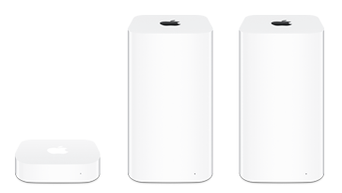
教學APP的應用分享—之其他課程
課程使用到的APP：
1.Kodable
2.Storehouse
3.Voice
4.NoteLedgefree
5.Canva

Slide 29
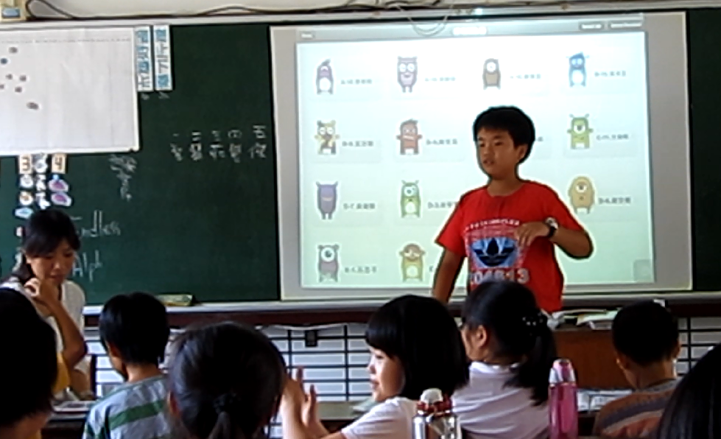
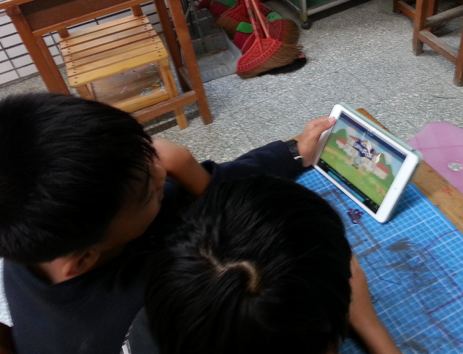
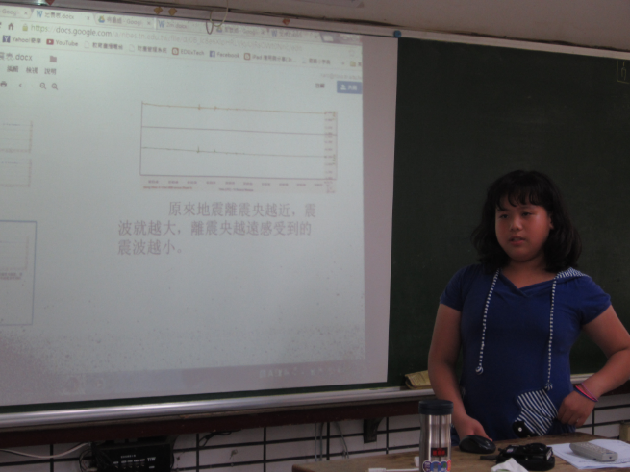
教學APP的應用分享
春有百花秋有月，夏有涼風冬有雪
若無閒事掛心頭，便是人間好時節
感謝各位先進的指導

